Slide 1

WEB - технологии
Образовательный центр
программирования
и высоких технологий

Slide 2
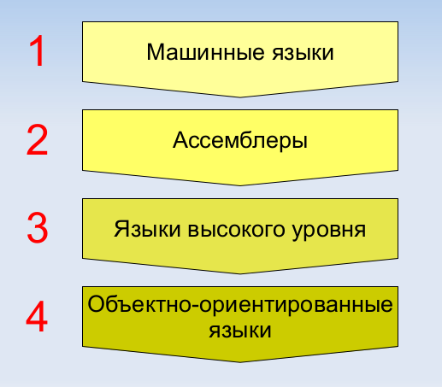
Программирование командами в символическом виде в двоичной, десятичной или шестнадцатеричной СИ
Появилось понятие переменной. Появление ассемблера. В качестве переменных использовались регистры
Появление ЯП в привычном нам виде (fortran, cobol, pascal. C … )
Представление программы в виде совокупности объектов, каждый из которых является экземпляром определенного класса, а классы образуют иерархию наследования

Slide 3
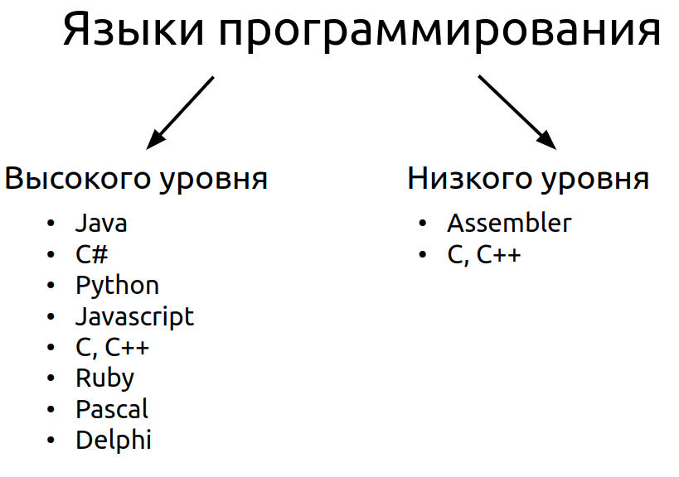

Slide 4
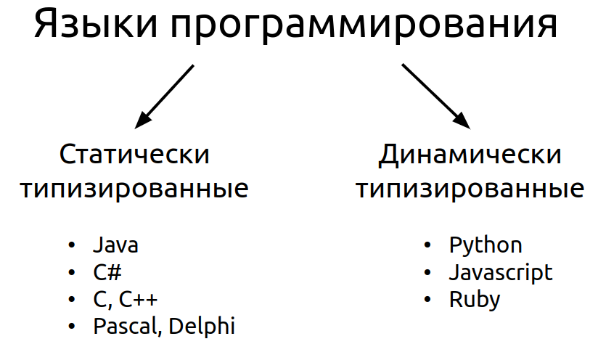

Slide 5
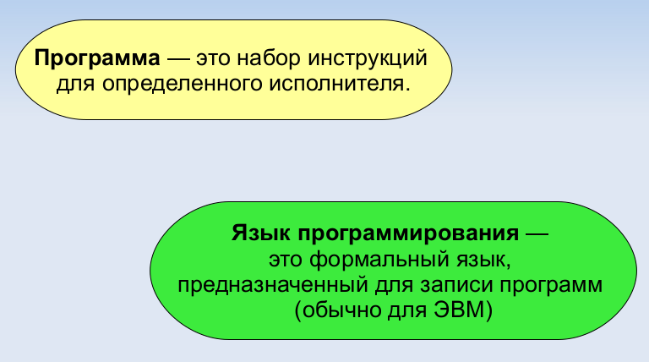

Slide 6
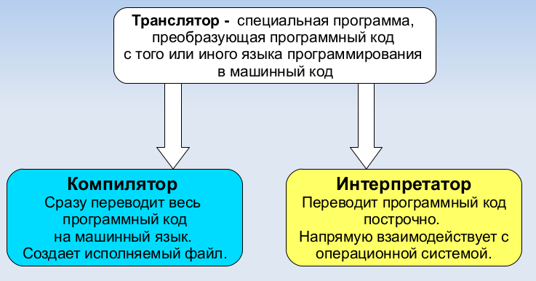

Slide 7
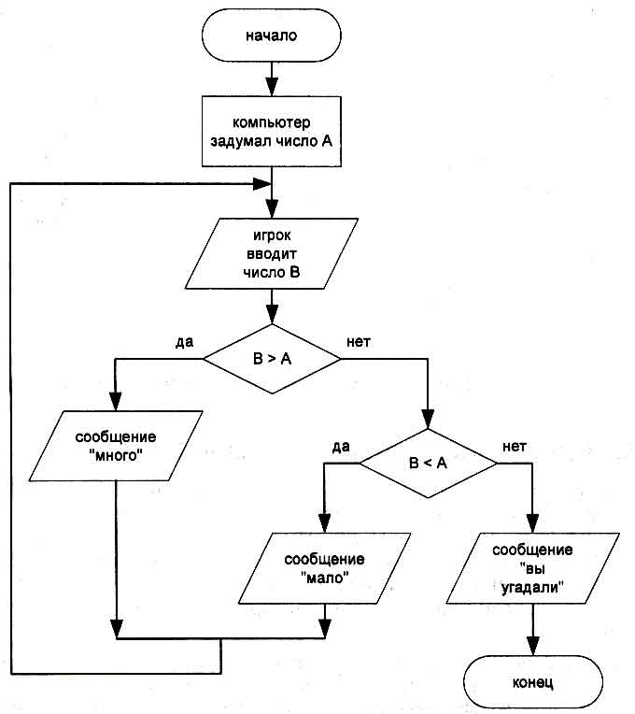
Алгоритмы это
система последовательных операций (в соответствии с определёнными правилами)

Slide 8
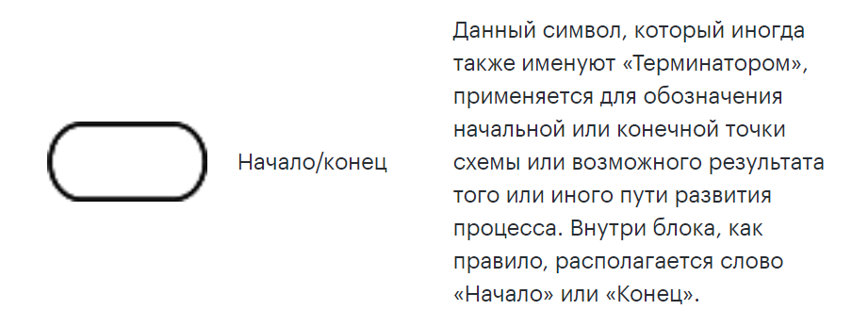

Slide 9
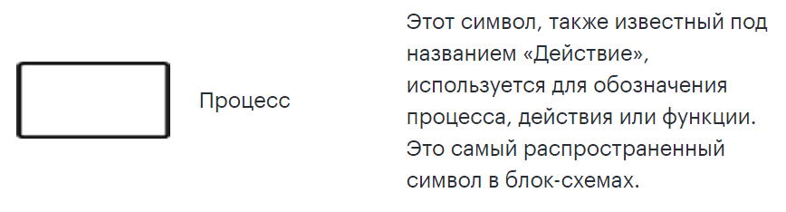

Slide 10
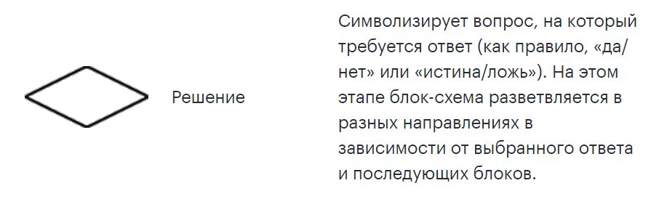

Slide 11
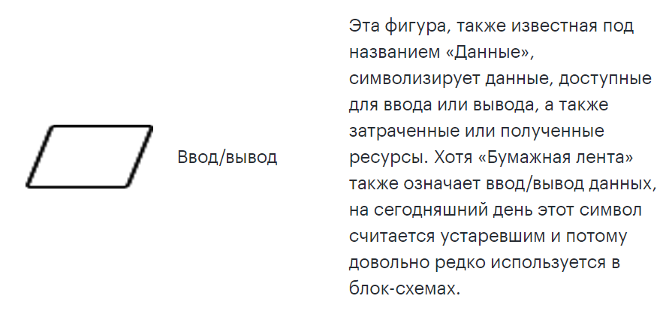

Slide 12

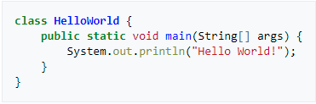
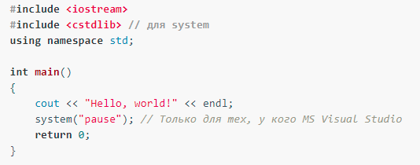
C#
JAVA
C++

Slide 13

Переменные

Slide 14
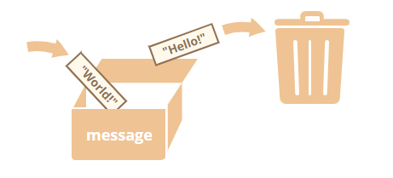

Slide 15
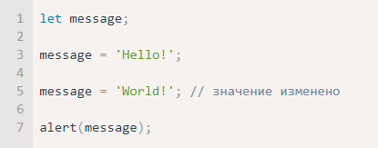

Slide 16
В JavaScript есть два ограничения, касающиеся имён переменных:
1. Имя переменной должно содержать только буквы, цифры или символы $ и _.
2. Первый символ не должен быть цифрой.
Знак доллара '$' и подчёркивание '_' также можно использовать в названиях. Это обычные символы, как и буквы, без какого-либо особого значения
Принято называть переменные с маленькой буквы. Если имя переменной будет состоять из нескольких слов – пишут через camelCase или разделяя «_»
Имена name и namE - разные переменные
Существует список зарезервированных слов, которые нельзя использовать в качестве имён переменных, потому что они используются самим языком

Slide 17
Переменные: let и const
let
Область видимости переменной let – блок
Переменная let видна только после объявления.
При использовании в цикле, для каждой итерации создаётся своя переменная.
const
Объявление const задаёт константу, то есть переменную, которую нельзя менять

Slide 18

Типы данных
Значение в JavaScript всегда относится к данным определённого типа. Например, это может быть строка или число.
Есть восемь основных типов данных в JavaScript.
Переменная в JavaScript может содержать любые данные. В один момент там может быть строка, а в другой – число
Языки программирования, в которых такое возможно, называются динамически типизированными или нестрого типизированными. Это значит, что типы данных есть, но переменные не привязаны ни к одному из них.
Notes:
https://learn.javascript.ru/types

Slide 19



Число
Числовой тип данных (number) представляет как целочисленные значения, так и числа с плавающей точкой.
Существует множество операций для чисел, например, умножение *, деление /, сложение +, вычитание - и так далее.
Кроме обычных чисел, существуют так называемые «специальные числовые значения», которые относятся к этому типу данных: Infinity, -Infinity и NaN.
Infinity представляет собой математическую бесконечность. Это особое значение, которое больше любого числа.
NaN (Not a Number) означает вычислительную ошибку. Это результат неправильной или неопределённой математической операции, например:

Slide 20

Строка
В JavaScript существует три типа кавычек.
Двойные кавычки: "Привет".
Одинарные кавычки: 'Привет'.
Обратные кавычки: `Привет`.
Обратные же кавычки имеют расширенную функциональность. Они позволяют нам встраивать выражения в строку, заключая их в ${…}.

Slide 21

Булевый (логический) тип
Булевый тип (boolean) может принимать только два значения: true (истина) и false (ложь).
Такой тип, как правило, используется для хранения значений да/нет: true значит «да, правильно», а false значит «нет, не правильно».

Slide 22

Значение «null»
Специальное значение null не относится ни к одному из типов, описанных выше.
Оно формирует отдельный тип, который содержит только значение null
В JavaScript null не является «ссылкой на несуществующий объект» или «нулевым указателем», как в некоторых других языках.
Это просто специальное значение, которое представляет собой «ничего», «пусто» или «значение неизвестно».

Slide 23

Значение «undefined»
Специальное значение undefined также стоит особняком. Оно формирует тип из самого себя так же, как и null.
Оно означает, что «значение не было присвоено».
Если переменная объявлена, но ей не присвоено никакого значения, то её значением будет undefined

Slide 24

BigInt
В JavaScript тип «number» не может содержать числа больше, чем (т. е. 9007199254740991), или меньше, чем - для отрицательных чисел. Это техническое ограничение вызвано их внутренним представлением.
Для большинства случаев этого достаточно. Но иногда нам нужны действительно гигантские числа, например, в криптографии или при использовании метки времени («timestamp») с микросекундами.
Тип BigInt был добавлен в JavaScript, чтобы дать возможность работать с целыми числами произвольной длины.
Чтобы создать значение типа BigInt, необходимо добавить n в конец числового литерала

Slide 25
Объекты и символы
Тип object (объект) – особенный.
Все остальные типы называются «примитивными», потому что их значениями могут быть только простые значения (будь то строка, или число, или что-то ещё). В объектах же хранят коллекции данных или более сложные структуры.
Тип symbol (символ) используется для создания уникальных идентификаторов в объектах.

Slide 26
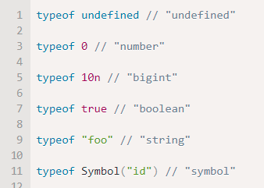
Оператор typeof
Оператор typeof возвращает тип аргумента. Это полезно, когда мы хотим обрабатывать значения различных типов по-разному или просто хотим сделать проверку.

